Slide 1









Xây dựng hệ thống chấm công dựa trên opencv

Slide 2
Nội dung
Giới thiệu về đề tài
Các ngôn ngữ, thư viên được sử dung
Cách thực hoạt động
Các thực nghiệm thực tế

Slide 3
Đề tài "Xây dựng ứng dụng chấm công dựa trên OpenCV" nhằm tự động hóa việc chấm công qua nhận diện khuôn mặt. Ứng dụng sử dụng OpenCV để phát hiện và xác thực khuôn mặt của người dùng qua camera, ghi nhận thời gian . Hệ thống giúp tiết kiệm thời gian, giảm sai sót, và đảm bảo tính chính xác trong việc quản lý thời gian làm việc của nhân viên hoặc học sinh.

Slide 4
Các ngôn ngữ và thư viện được sử dụng
Python
Opencv
pandas
numpy
tkinter

Slide 5
Cách thức hoạt động
Nhập id và thông tin người dùng
Chụp ảnh (sử dụng webcam)
lưu ảnh không nhận diện được
lưu ảnh đã nhận diện dược
nhận diện khuôn mặt
lưu thông tin điểm danh và thông tin cá nhân

Slide 6
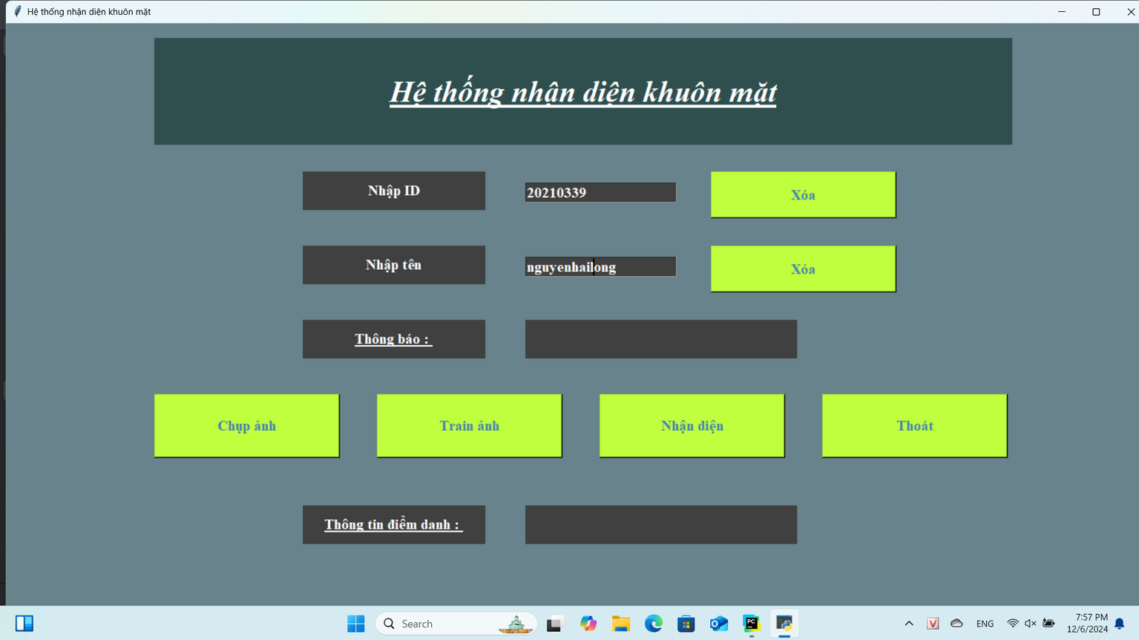
Cách thức hoạt động
nhập thông tin

Slide 7
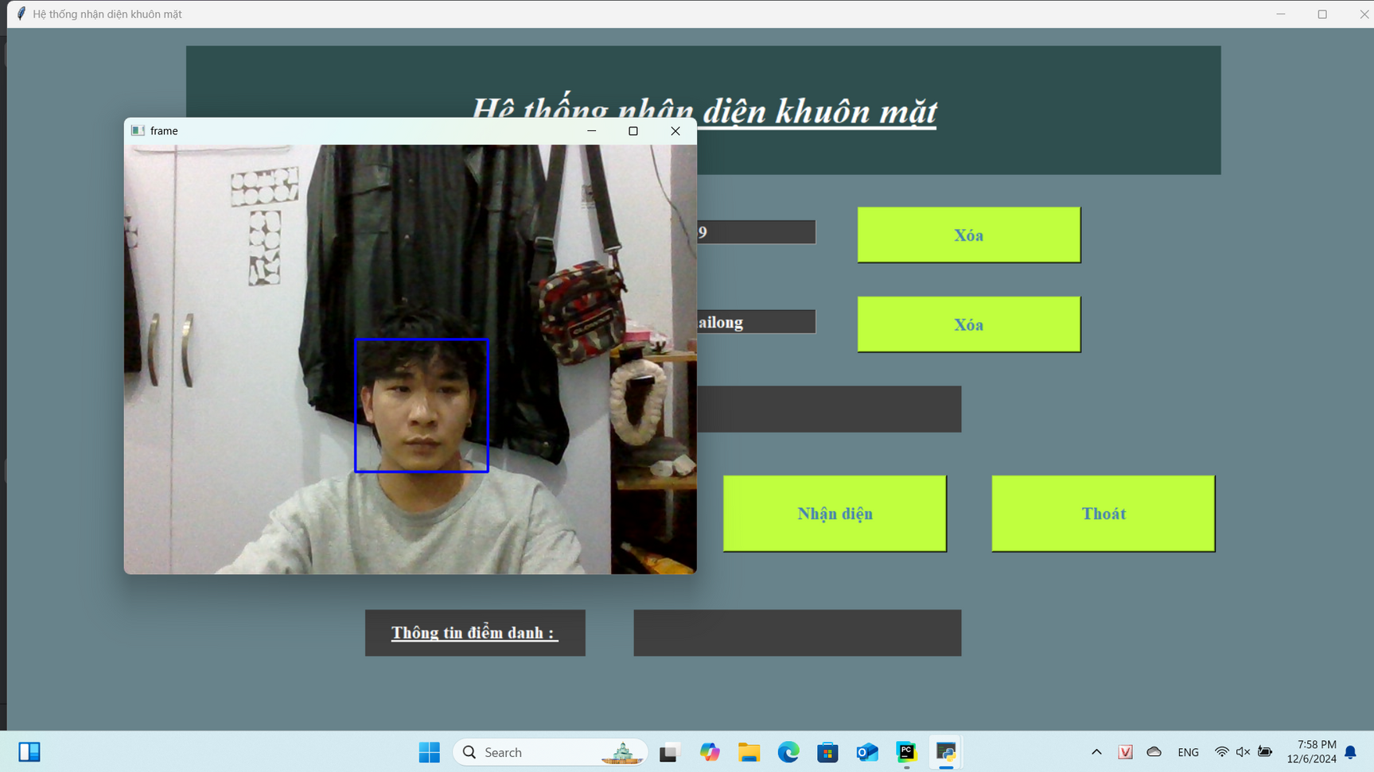
Cách thức hoạt động
nhận diện

Slide 8
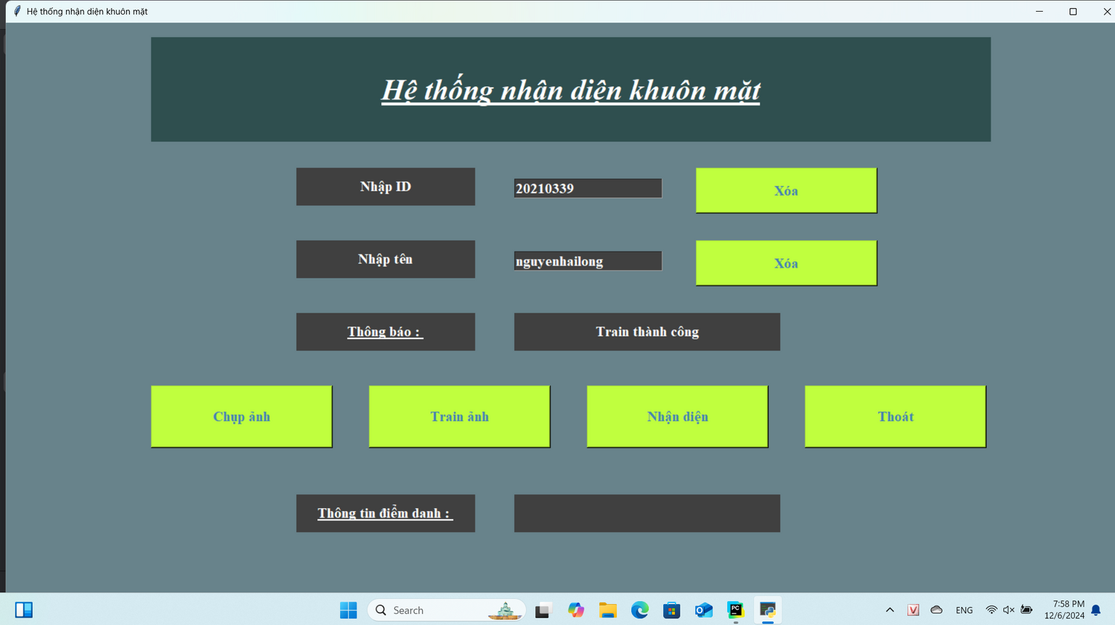
Cách thức hoạt động
Train ảnh

Slide 9
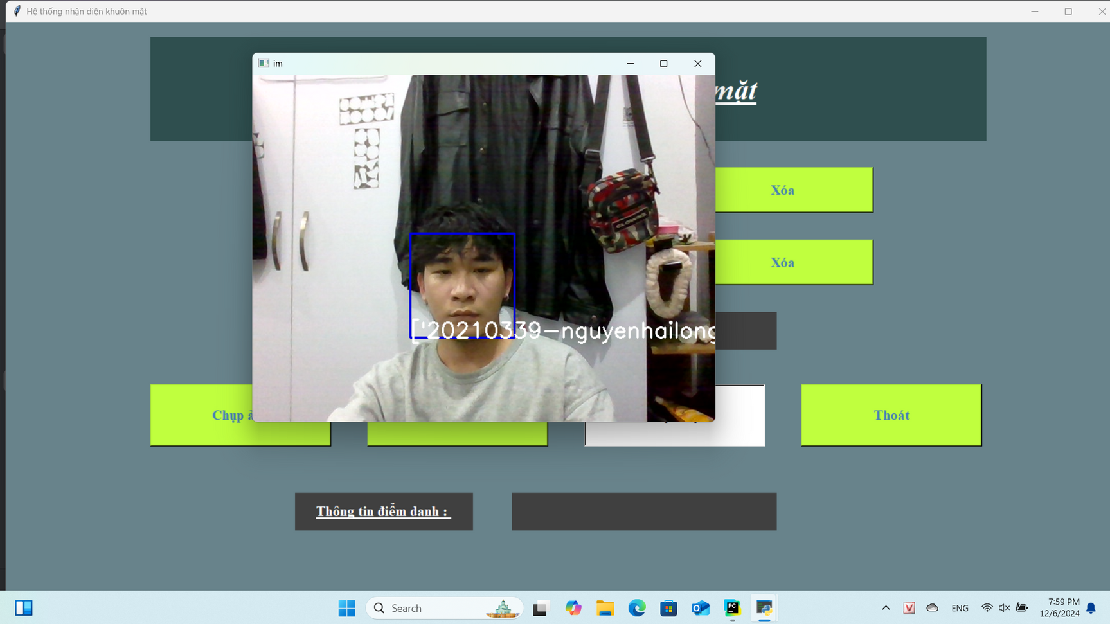
Cách thức hoạt động
Nhận diện và điểm danh

Slide 10
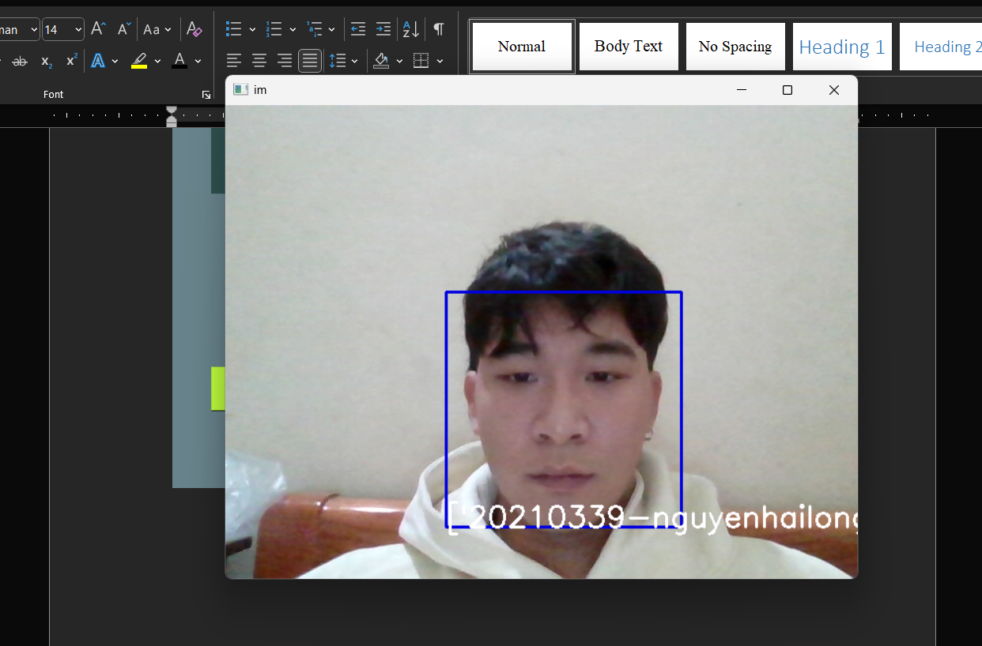
Thực nghiệm thực tế
1 người đã được thêm vào danh sách

Slide 11
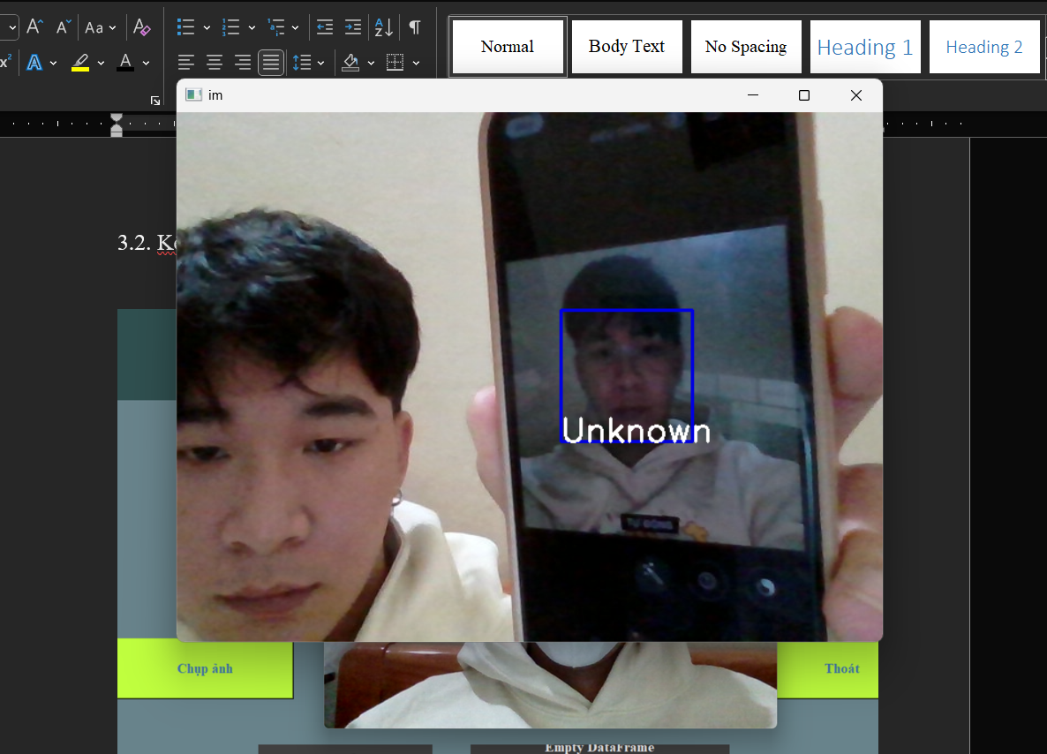
Thực nghiệm thực tế
sử dụng ảnh từ điện thoại

Slide 12
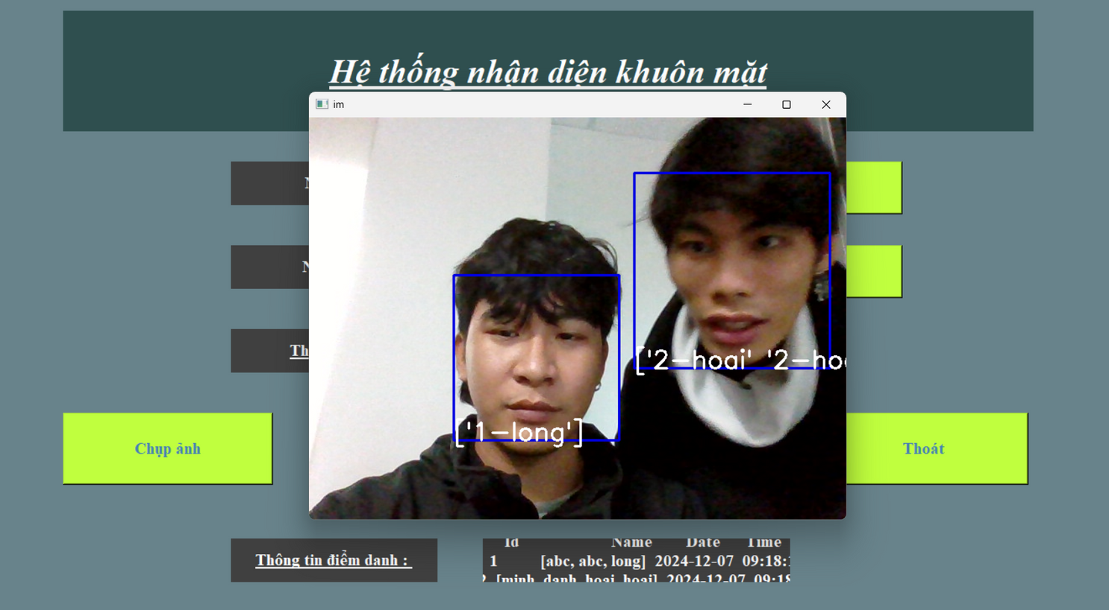
Thực nghiệm thực tế
2 người đã được thêm vào danh sách

Slide 13
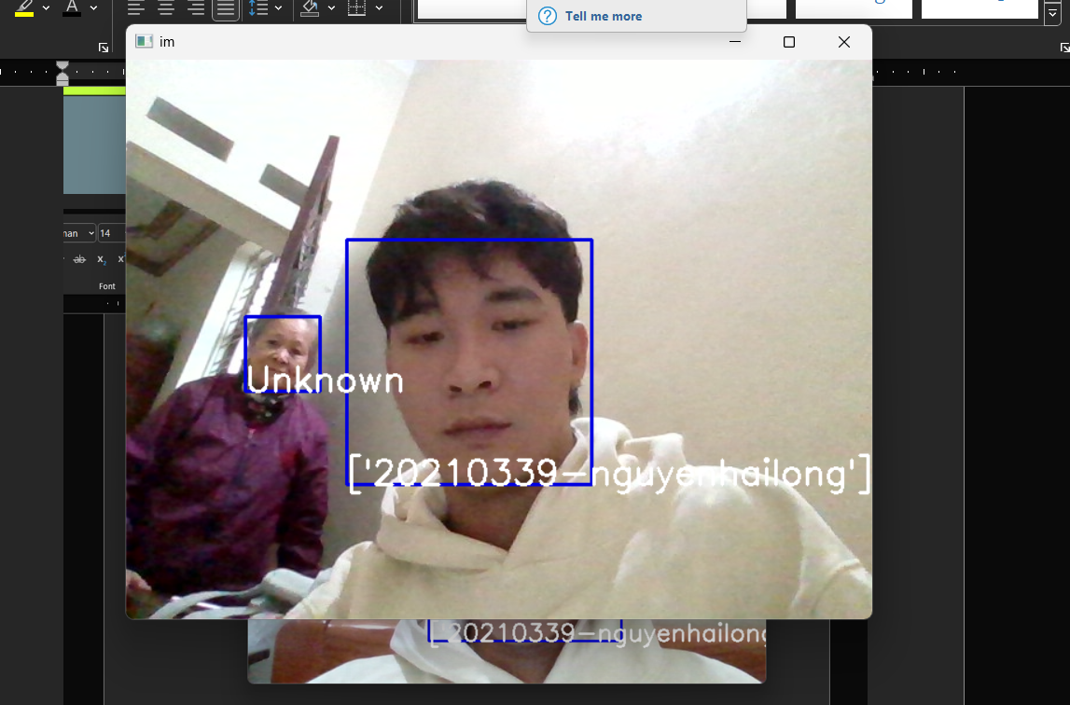
Thực nghiệm thực tế
1 người đã được thêm vào danh sách và 1 người chưa được thêm

